Slide 1
Συναισθηματικη αναλυση σε μουσικη και στιχουσ χρησιμοποιωντασ μηχανικη μαθηση
Διπλωματική Εργασία
Νικόλαος Μαυροφόρος
ΑΜ: 4770
Notes:
NOTE:
To change the image on this slide, select the picture and delete it. Then click the Pictures icon in the placeholder to insert your own image.

Slide 2
Συναισθηματική Ανάλυση σε Μουσική και Στίχους χρησιμοποιώντας Μηχανική Μάθηση
Εισαγωγή στη Συναισθηματική Ανάλυση
Μεθοδολογία
Υλοποίηση
Αποτελέσματα
Επόμενη Δουλειά

Slide 3
1. Εισαγωγη στη συναισθηματικη αναλυση

Slide 4
Εισαγωγή στην Συναισθηματική Ανάλυση
Τι είναι Ανάλυση Δεδομένων;

Slide 5
Εισαγωγή στην Συναισθηματική Ανάλυση
Τι είναι Ανάλυση Δεδομένων;
Η Ανάλυση Δεδομένων αποτελεί τη διαδικασία συλλογής, επεξεργασίας και μοντελοποίησης δεδομένων, µε στόχο την εύρεση και άντληση χρήσιμης πληροφορίας για την υποστήριξη λήψεων αποφάσεων

Slide 6
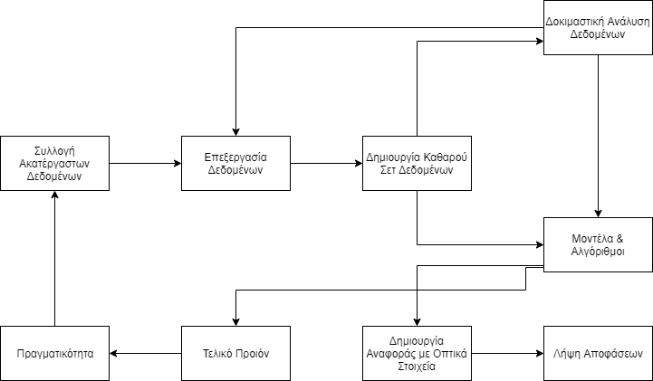
Εισαγωγή στην Συναισθηματική Ανάλυση
Τι είναι Ανάλυση Δεδομένων;
Η Ανάλυση Δεδομένων αποτελεί τη διαδικασία συλλογής, επεξεργασίας και μοντελοποίησης δεδομένων, µε στόχο την εύρεση και άντληση χρήσιμης πληροφορίας για την υποστήριξη λήψεων αποφάσεων

Slide 7
Εισαγωγή στην Συναισθηματική Ανάλυση
Τι είναι Ανάλυση Δεδομένων;
Η Ανάλυση Δεδομένων αποτελεί τη διαδικασία συλλογής, επεξεργασίας και μοντελοποίησης δεδομένων, µε στόχο την εύρεση και άντληση χρήσιμης πληροφορίας για την υποστήριξη λήψεων αποφάσεων
Που χρησιμοποιείται;

Slide 8
Εισαγωγή στην Συναισθηματική Ανάλυση
Τι είναι Ανάλυση Δεδομένων;
Η Ανάλυση Δεδομένων αποτελεί τη διαδικασία συλλογής, επεξεργασίας και μοντελοποίησης δεδομένων, µε στόχο την εύρεση και άντληση χρήσιμης πληροφορίας για την υποστήριξη λήψεων αποφάσεων
Που χρησιμοποιείται;
Τι είναι Big Data;

Slide 9
Εισαγωγή στην Συναισθηματική Ανάλυση
Τι είναι Ανάλυση Δεδομένων;
Η Ανάλυση Δεδομένων αποτελεί τη διαδικασία συλλογής, επεξεργασίας και μοντελοποίησης δεδομένων, µε στόχο την εύρεση και άντληση χρήσιμης πληροφορίας για την υποστήριξη λήψεων αποφάσεων
Που χρησιμοποιείται;
Τι είναι Big Data;
Επειδή ο όγκος των δεδομένων προς ανάλυση είναι τεράστιος, κρίνεται σκόπιμο να αλλάξουμε δομικά τον τρόπο με τον οποίο γίνεται η ανάλυση δεδομένων.

Slide 10
Εισαγωγή στην Συναισθηματική Ανάλυση
Τι είναι Ανάλυση Δεδομένων;
Η Ανάλυση Δεδομένων αποτελεί τη διαδικασία συλλογής, επεξεργασίας και μοντελοποίησης δεδομένων, µε στόχο την εύρεση και άντληση χρήσιμης πληροφορίας για την υποστήριξη λήψεων αποφάσεων
Που χρησιμοποιείται;
Τι είναι Big Data;
Επειδή ο όγκος των δεδομένων προς ανάλυση είναι τεράστιος, κρίνεται σκόπιμο να αλλάξουμε δομικά τον τρόπο με τον οποίο γίνεται η ανάλυση δεδομένων.
Που χρησιμοποιείται;

Slide 11
Εισαγωγή στην Συναισθηματική Ανάλυση
Τι είναι Ανάλυση Δεδομένων;
Η Ανάλυση Δεδομένων αποτελεί τη διαδικασία συλλογής, επεξεργασίας και μοντελοποίησης δεδομένων, µε στόχο την εύρεση και άντληση χρήσιμης πληροφορίας για την υποστήριξη λήψεων αποφάσεων
Που χρησιμοποιείται;
Τι είναι Big Data;
Επειδή ο όγκος των δεδομένων προς ανάλυση είναι τεράστιος, κρίνεται σκόπιμο να αλλάξουμε δομικά τον τρόπο με τον οποίο γίνεται η ανάλυση δεδομένων.
Που χρησιμοποιείται;
Τι είναι Συναισθηματική Ανάλυση;

Slide 12
Εισαγωγή στην Συναισθηματική Ανάλυση
Τι είναι Ανάλυση Δεδομένων;
Η Ανάλυση Δεδομένων αποτελεί τη διαδικασία συλλογής, επεξεργασίας και μοντελοποίησης δεδομένων, µε στόχο την εύρεση και άντληση χρήσιμης πληροφορίας για την υποστήριξη λήψεων αποφάσεων
Που χρησιμοποιείται;
Τι είναι Big Data;
Επειδή ο όγκος των δεδομένων προς ανάλυση είναι τεράστιος, κρίνεται σκόπιμο να αλλάξουμε δομικά τον τρόπο με τον οποίο γίνεται η ανάλυση δεδομένων.
Που χρησιμοποιείται;
Τι είναι Συναισθηματική Ανάλυση;
Η συναισθηματική ανάλυση είναι ένα πεδίο της Επεξεργασίας Φυσικής Γλώσσας (NLP) που αφορά κυρίως την εξόρυξη γνώσης από κείμενα (Text Mining). Πρόκειται για την εύρεση και συλλογή γνωμών, συναισθημάτων και γενικότερα κάθε υποκειμενικού στοιχείου που μπορεί να φέρει ένα κείμενο.

Slide 13
Εισαγωγή στην Συναισθηματική Ανάλυση
Τι είναι Ανάλυση Δεδομένων;
Η Ανάλυση Δεδομένων αποτελεί τη διαδικασία συλλογής, επεξεργασίας και μοντελοποίησης δεδομένων, µε στόχο την εύρεση και άντληση χρήσιμης πληροφορίας για την υποστήριξη λήψεων αποφάσεων
Που χρησιμοποιείται;
Τι είναι Big Data;
Επειδή ο όγκος των δεδομένων προς ανάλυση είναι τεράστιος, κρίνεται σκόπιμο να αλλάξουμε δομικά τον τρόπο με τον οποίο γίνεται η ανάλυση δεδομένων.
Που χρησιμοποιείται;
Τι είναι Συναισθηματική Ανάλυση;
Η συναισθηματική ανάλυση είναι ένα πεδίο της Επεξεργασίας Φυσικής Γλώσσας (NLP) που αφορά κυρίως την εξόρυξη γνώσης από κείμενα (Text Mining). Πρόκειται για την εύρεση και συλλογή γνωμών, συναισθημάτων και γενικότερα κάθε υποκειμενικού στοιχείου που μπορεί να φέρει ένα κείμενο.
Που χρησιμοποιείται;

Slide 14
Εισαγωγή στην Συναισθηματική Ανάλυση
Συναισθηματική Ανάλυση σε Στίχους

Slide 15
Εισαγωγή στην Συναισθηματική Ανάλυση
Συναισθηματική Ανάλυση σε Στίχους
Είναι διαφορετική από ότι σε άλλα κείμενα;

Slide 16
Εισαγωγή στην Συναισθηματική Ανάλυση
Συναισθηματική Ανάλυση σε Στίχους
Είναι διαφορετική από ότι σε άλλα κείμενα;
Πως χειριζόμαστε τη διαφορετικότητα τους;

Slide 17
Εισαγωγή στην Συναισθηματική Ανάλυση
Συναισθηματική Ανάλυση σε Στίχους
Είναι διαφορετική από ότι σε άλλα κείμενα;
Πως χειριζόμαστε τη διαφορετικότητα τους;
Συναισθηματική Ανάλυση σε Μουσική

Slide 18
Εισαγωγή στην Συναισθηματική Ανάλυση
Συναισθηματική Ανάλυση σε Στίχους
Είναι διαφορετική από ότι σε άλλα κείμενα;
Πως χειριζόμαστε τη διαφορετικότητα τους;
Συναισθηματική Ανάλυση σε Μουσική
Τι είδους δεδομένα έχουμε?

Slide 19
Εισαγωγή στην Συναισθηματική Ανάλυση
Επιλεγμένη Προηγούμενη Δουλειά
Paper Περίκου

Slide 20
Εισαγωγή στην Συναισθηματική Ανάλυση
Επιλεγμένη Προηγούμενη Δουλειά
Paper Περίκου
Eνα για στίχους

Slide 21
Εισαγωγή στην Συναισθηματική Ανάλυση
Επιλεγμένη Προηγούμενη Δουλειά
Paper Περίκου
Eνα για στίχους
Ένα για μουσική

Slide 22
Εισαγωγή στην Συναισθηματική Ανάλυση
Επιλεγμένη Προηγούμενη Δουλειά
Paper Περίκου
Eνα για στίχους
Ένα για μουσική
Ένα Hybrid

Slide 23
Εισαγωγή στην Συναισθηματική Ανάλυση
Επιλεγμένη Προηγούμενη Δουλειά
Paper Περίκου
Eνα για στίχους
Ένα για μουσική
Ένα Hybrid
Ένα γιατι οι στίχοι είναι καλύτεροι

Slide 24
2.Μεθοδολογια

Slide 25
Μεθοδολογία για Κειμενικά Δεδομένα
Σετ δεδομένων
Examination
Preprocessing
NLP: Feature Extraction
Bag-of-Words TF
TF-IDF
Σύγκριση και επιλογή τρόπου αναπαράστασης δεδομένων
Machine Learning
Δοκιμή Ταξινομητών
Επιλογή Καλύτερων παραμέτρων Ταξινομητών
Σύγκριση
Σύγκριση Ταξινομητών στα διαφορετικά Σετ Δεδομένων
NLP: Preprocessing
Tokenization
Lemmatization
POS-Tagging
Sentiment Analysis

Slide 26
Μεθοδολογία για Μουσικά Δεδομένα
Σετ δεδομένων
Examination
Preprocessing
Machine Learning
Δοκιμή Ταξινομητών
Επιλογή Καλύτερων παραμέτρων Ταξινομητών
Σύγκριση
Σύγκριση Ταξινομητών στα διαφορετικά Σετ Δεδομένων

Slide 27
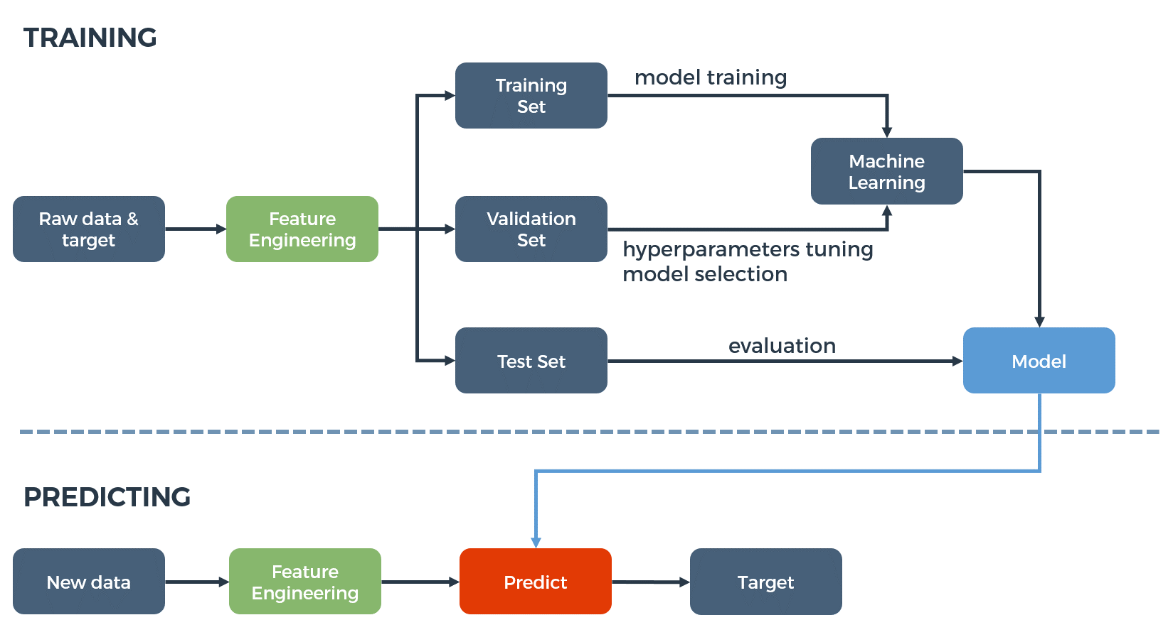
Μεθοδολογία

Slide 28
3.Υλοποιηση

Slide 29
Add a Slide Title - 4

Slide 30
Add a Slide Title - 4

Slide 31
Add a Slide Title - 4

Slide 32
4.Αποτελεσματα

Slide 33
5.Επομενη δουλεια

Slide 34
Add a Slide Title - 3

Slide 36
Add a Slide Title - 5

